Slide 1
上海麦士&予芯智能 联合开发

Slide 2

课程简介
主要内容
理论部分：梳理BLE协议栈框架，快速了解协议栈的基本工作原理。
理论部分：挑选BLE协议栈中最常用、最实用的部分进行详解。
实践部分：动手运行实际代码，完成BLE SoC和智能手机之间、BLE SoC和SoC之间的通讯。
工具准备
介子板（包含BLE模块）和相关软件包。
Keil for ARM。
一台安装nRF Connect APP的iOS或Android设备

Slide 3
蓝牙的起源
“蓝牙”,“Bluetooth”这个词来源于10世纪一位北欧国王哈拉尔的绰号。这位国王十分喜欢吃蓝莓，牙齿都被染成蓝色了，故而绰号“蓝牙”。当时北欧使用卢恩字母。哈拉尔国王名字的首字母缩写在卢恩字母中表示为 和 ，合起来就是现在的蓝牙标志。
在1999年5月20日，由索尼爱立信、IBM、英特尔、诺基亚及东芝组成了蓝牙技术联盟（Bluetooth Special Interest Group，简称SIG）。总部位于美国华盛顿州柯克兰（Kirkland, Washington）。
SIG是一个以制定蓝牙规范，与推动蓝牙技术为宗旨的国际组织。它拥有蓝牙的商标，认证并授权制造厂商使用蓝牙技术与蓝牙标志，但本身不负责蓝牙产品的设计、生产及贩售。SIG的官方网站是www.bluetooth.com，本课程中的部分内容会引用自该网站。

Slide 4
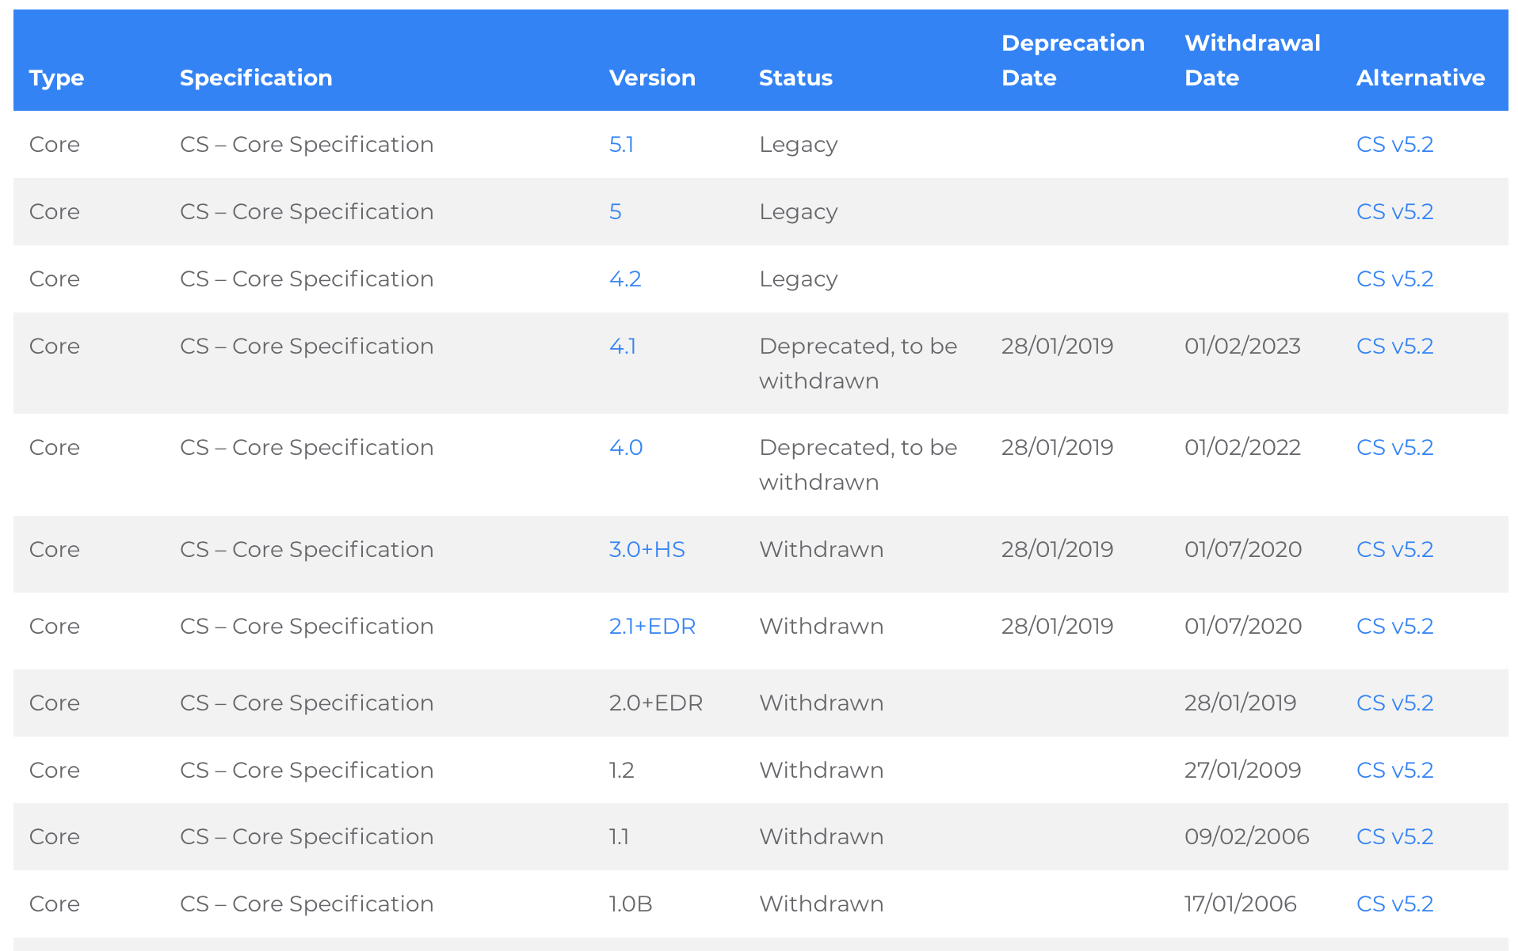
蓝牙的版本
从蓝牙官网的另一页面（https://www.bluetooth.com/specifications/archived-specifications/）中我们可以看到蓝牙核心规格的历史版本列表和当前状态。
版本 | 发布年份 | 重点更新内容
1.0 1.0B 1.1 1.2 | 1998~ | 基础版本。 基本速率模式（英语：Basic Rate，缩写为BR）1Mbps。
2.0+EDR 2.1+EDR | 2004~ | 增加增强速率模式（英语：Enhanced Data Rate，缩写为EDR）2Mbps和3Mbps。
3.0+HS | 2009~ | 增加高速模式（英语：High Speed，缩写为HS），启用IEEE 802.11，速率提升至24Mbps。
4.0 | 2010 | 增加低功耗蓝牙模式（英语：Low Energy，缩写为LE）1Mbps。
4.1 | 2013 | 增加LE dual mode topology，支持主从一体。 HS高速模式速率提升至54Mbps。
4.2 | 2014 | 增加LE Data Packet Length Extension，用户数据包长度从20字节提升至244字节。
5.0 | 2016 | 增加LE 2Mbps模式。 增加LE Long Range模式。
- | 2017 | 增加BLE Mesh Profile。
5.1 | 2019.01 | 增加Angle of Arrival (AoA) 和 Angle of Departure (AoD) 定位模式。
5.2 | 2019.12 | 增加LE Audio。
不再授权
停产

Slide 5
蓝牙的各版本重点概念1
IEEE 802与蓝牙和Wi-Fi的关系
IEEE是电气电子工程师学会 (Institute of Electrical and Electronics Engineers)，是一个国际性的专业技术组织，大量的现行工业标准都是该组织制订的。
喜欢研究智能手机和路由器的同学，一定会关心产品的Wi-Fi版本，比如802.11a、802.11b、802.11n等等。但是严格来说，这其实是IEEE 802.11的版本，而不是Wi-Fi的版本。Wi-Fi也有它自己的版本号，比如最新的Wi-Fi 6，它是基于IEEE 802.11ax版本的。IEEE 802.11是一个更加抽象、更加底层的无线网络标准，Wi-Fi是对IEEE 802.11的一种实现方式。
拿做蛋糕来举个例子，蛋糕由什么组成？鸡蛋、面粉、水、油和糖。“蛋糕由鸡蛋、面粉、水、油和糖组成”这就是最基本的规则，就是IEEE 802.11。但是有了这些材料，你就一定能做出蛋糕么？我们还需要对鸡蛋进行打发，把原料进行搅拌，然后送入烤箱烤，才能做出蛋糕。这就是对基本规则的实现，这就是Wi-Fi。
蓝牙和IEEE 802.15.1的关系也是这样，蓝牙是对IEEE 802.15.1的一种实现方式。
V1.x：Basic Rate。
蓝牙1.x版本，从1998年至2004年，使用1Mbps（1百万bit每秒）的PHY（Physical Layer，物理层）。现在称之为Basic Rate（基本速率模式，简称BR）。
V3.0：High Speed。2009年发布的蓝牙3.0在BR/EDR的基础上，增加了High Speed（高速模式，简称HS），使得传输速率达到24Mbps，并且在蓝牙4.1后提升至54Mbps，称为高速蓝牙。但是这使用的不是蓝牙遵循的IEEE 802.15.1，而是借用Wi-Fi遵循的IEEE 802.11。
V2.0 & V2.1: Enhanced Data Rate。2004年发布的2.0版本和之后更新的2.1版本，在BR的基础上，增加了2Mbps和3Mbps的PHY，称为Enhanced Data Rate（增强速率模式，简称EDR）。蓝牙1.x和2.x版本所包含的内容，合起来称为BR/EDR，也称为Bluetooth Classic，就是传统蓝牙，或者叫做经典蓝牙。

Slide 6
蓝牙的各版本重点概念2
V4.0: Low Energy。2010年发布的蓝牙4.0，增加了Low Energy（低功耗模式，简称LE），使用1Mbps的PHY。加上蓝牙的前缀，就是Bluetooth Low Energy，简称BLE，也就是低功耗蓝牙。这里要注意的是，LE和BR虽然都用1Mbps，但是这是两个不同的PHY。LE是为了应对物联网的兴起（广播功能、低功耗长待机），而重新设计的。所以，这是个全新的东西。
单模与双模
至此，蓝牙出现了3个分支：传统蓝牙、高速蓝牙和低功耗蓝牙。由于高速蓝牙是借用IEEE 802.11的PHY，通常把它扔在一边单独讨论。所以从狭义的角度看，也可以将蓝牙只分为2种模式，即传统蓝牙和低功耗蓝牙。只包含其中1种模式的设备，我们叫做“单模”设备，有传统蓝牙单模或者低功耗蓝牙单模；2种模式都支持的，我们叫做“双模”设备。
这里需要注意的是，不同模式的设备，相互之间是不能通讯的，即BR/EDR单模设备和LE单模设备是不能通讯的。这也是为什么平台类设备，包括手机、电脑、平板等，都搭载双模蓝牙，为了能够兼容更多的设备。就现在的市场情况来看，传统蓝牙主要适用于音频传输等中高码流的设备，低功耗蓝牙主要适用于电池供电的低功耗低码流设备。那有的同学就要问了，“搞那么麻烦干嘛，全都用双模设备不就好了嘛？”多一种模式，就多一份软件和硬件的消耗，这都是成本，都是钱啊！
V4.2：LE Data Packet Length Extension。2014年发布的蓝牙4.2增加了LE Data Packet Length Extension，用户数据包长度从20字节提升至244字节，使得BLE的传输速度大约提升至原来的3倍。
V4.1：LE dual mode topology。2013年发布的蓝牙4.1增加了LE dual mode topology，使得一个设备可以同时作为主机和从机。比如，4.1以前一个蓝牙主机设备，只能连接蓝牙从机设备；4.1以后，一个蓝牙主机设备，可以同时作为从机设备和其他主机设备连接。这大大增强了蓝牙设备角色的灵活性和网络延展能力。

Slide 7
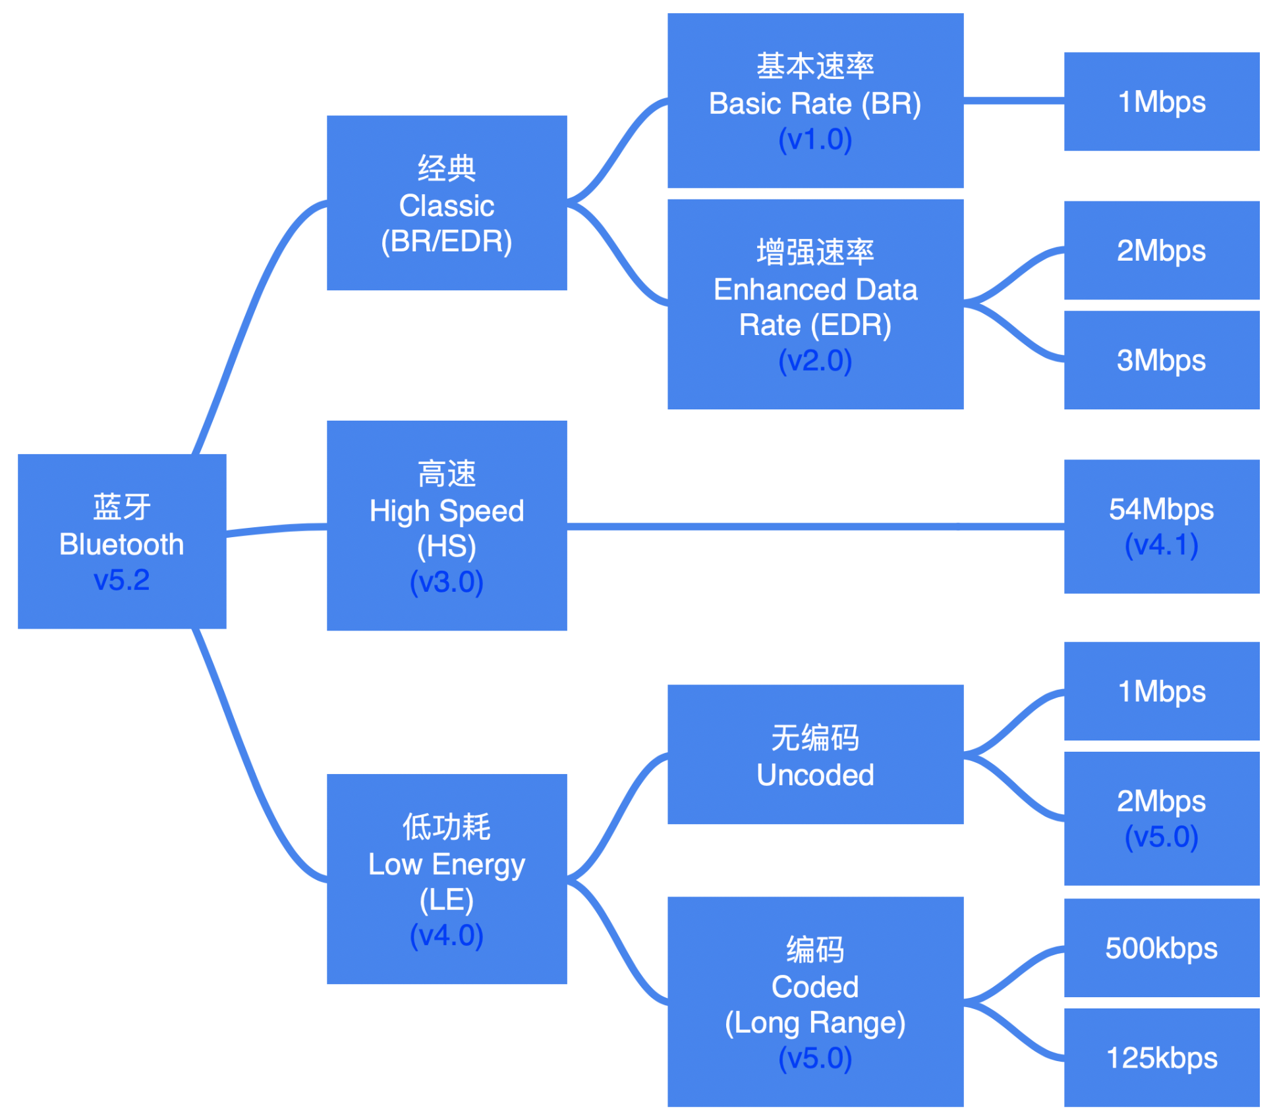
蓝牙的各版本重点概念3
V5.0：LE 2M PHY & LE Coded PHY。2016年，蓝牙5.0发布了。从版本号上启用数字“5”，我们就知道这是一次大更新，主要增加LE 2M PHY和LE Coded PHY(又称为Long Range)，其中LE Coded PHY又分为S=2: 500 kbps和S=8: 125 kbps。5.0的2M模式在4.2的基础上，把传输速率又提升了近一倍。Long Range以“牺牲速度换取距离”的方式把BLE的传输距离提升了数倍。
BLE这么多个PHY相互之间能通讯么？答案是不能的，但是两个BLE设备可以相互协商。两个BLE设备最初通信时，通常默认使用1M PHY；之后随时可以使用指令相互协商使用哪一个PHY，并一起切换PHY。这与传统蓝牙和BLE之间的区别是不同的，在没有第三方协调的情况下，传统蓝牙和BLE之间是没得商量、没法切换的。

Slide 8
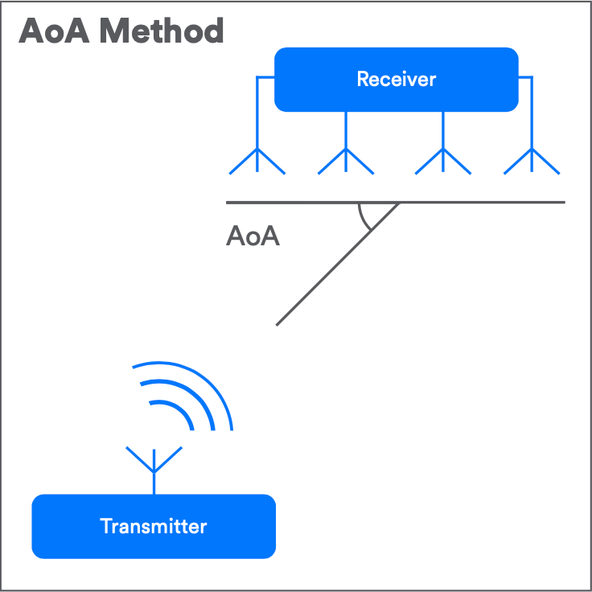
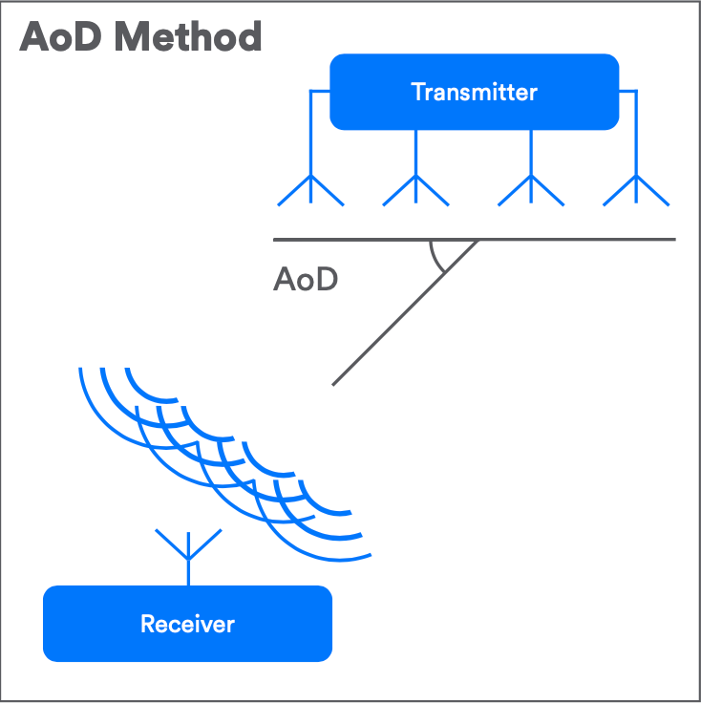
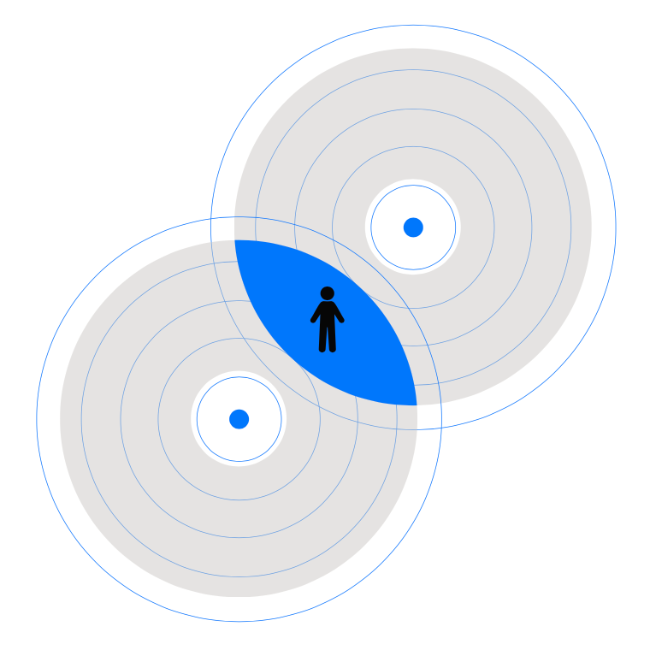
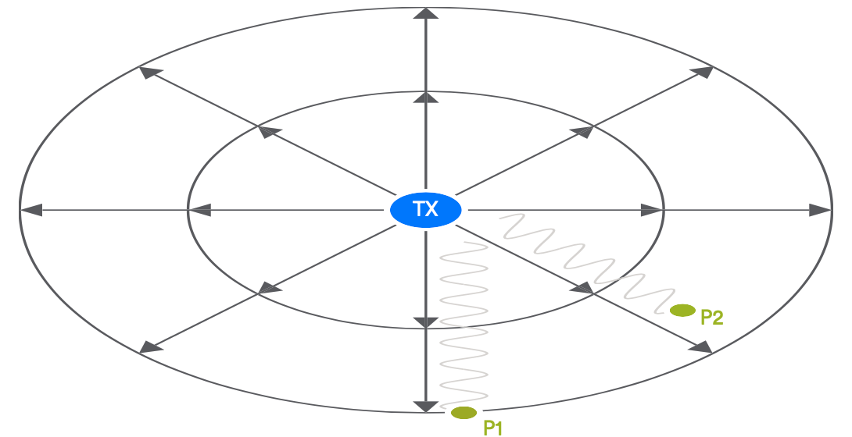
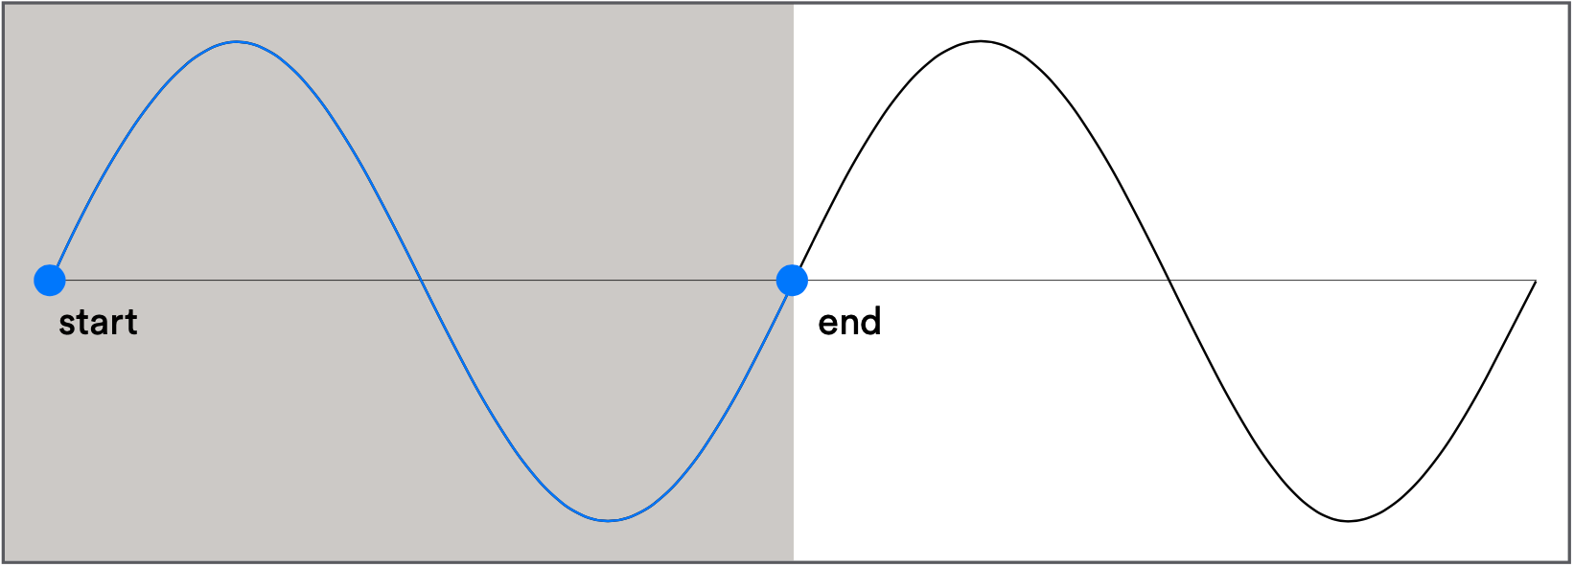
蓝牙的各版本重点概念4
RSSI定位
我们知道，信号传得越远，能量衰减的越多。那么接收设备只要知道收到的信号的能量大小，那不就能算出发射设备里自己有多远了嘛？在蓝牙中，我们用RSSI来表示。RSSI，Received Signal Strength Indication，常用单位是dBm。有了RSSI，我们就可以算出对方设备的距离。RSSI越大，距离越近；RSSI越小，距离越远。
AoA和AoD的优势在于使用的是相位差，而不是信号强度。
V5.1：AoA & AoD。蓝牙5.1最大的更新就是增加了AoA和AoD定位功能。AoA，Angle of Arrival，到达角；AoD，Angle of Departure，出发角。
~12.5cm

Slide 9
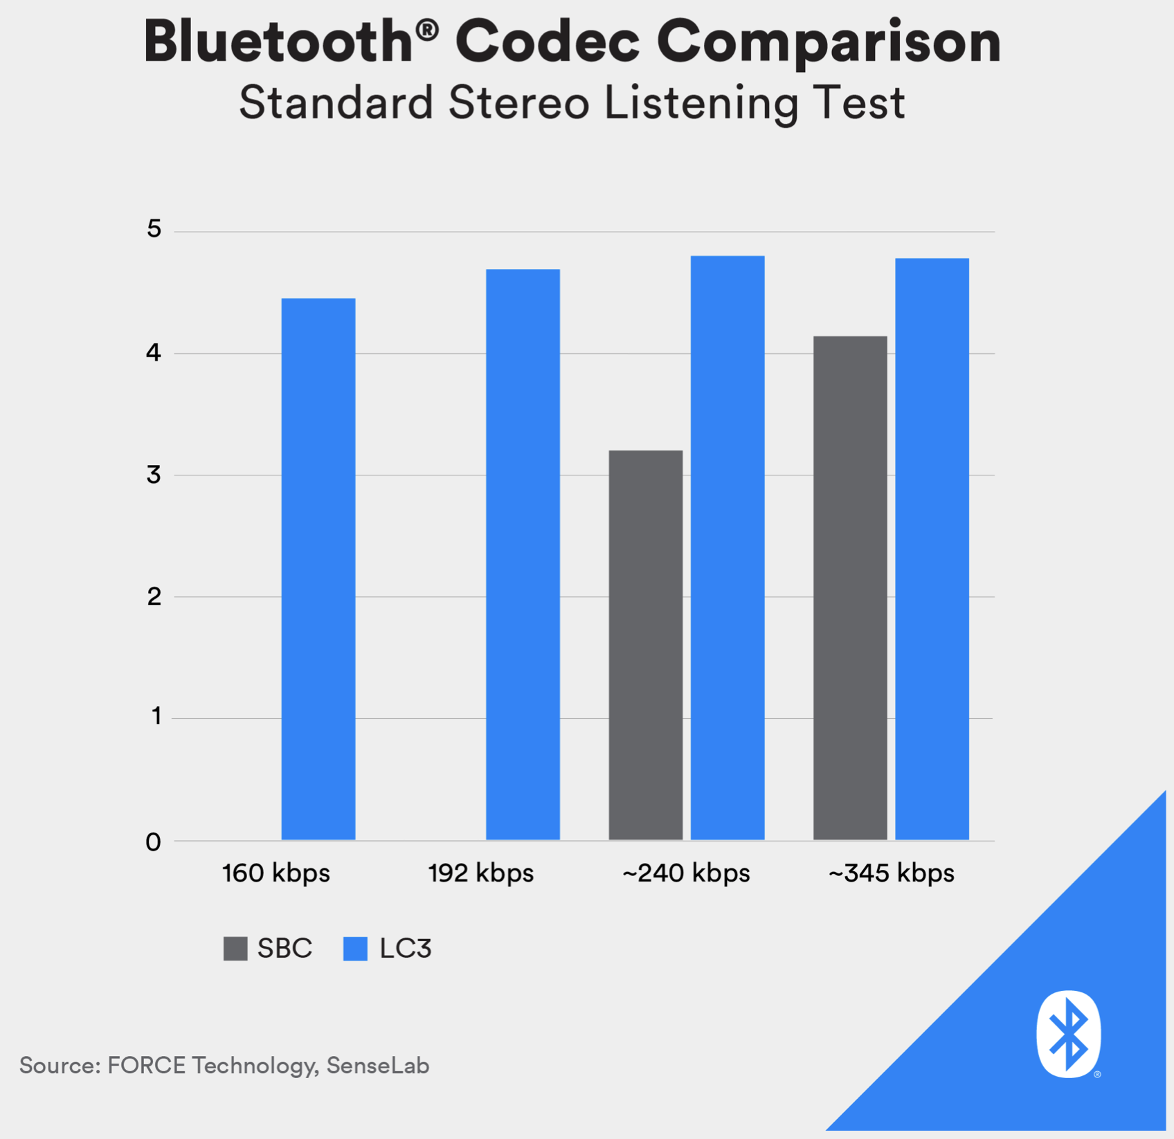
蓝牙的各版本重点概念5
由于BLE最初的设计倾向于低功耗低码流，所以传输速率达不到实时传输高质量音频的要求。但是蓝牙5.2改变了这点，它为高码流BLE数据开辟了单独的传输通道，即ISOAL（Isochronous Adaptation Layer，同步适配层），从而跳过了上层繁琐的层层协议，节约了软件和硬件开销的时间，从而实现了实时音频传输。
而且LE Audio可以同时传输多路声音。结合BLE的广播特性，LE Audio还能把音频数据广播出去，使得周围所有设备都能同时收到音频数据，完成Audio Share的功能。这是传统蓝牙的音频传输所不具备的功能，传统蓝牙只能一对一地传输音频。
同时，SIG还引入了LC3 (Low Complexity Communications Codec，低复杂度编码器)。相比于传统蓝牙音频经常使用的SBC，LC3的压缩率更高、音质更加好，特别是在低码流的情况下。
V5.2：LE Audio。蓝牙5.2最大的更新就是增加了LE Audio。随着市场需求的变化，特别是物联网的发展，对于产品低功耗的需求越来越大，使得传统蓝牙的市场越来越小，BLE的市场也来越大。但是传统蓝牙产品并没有退出历史舞台，主要原因就是BLE无法实时传输高质量音频，蓝牙耳机产品必须使用传统蓝牙。

Slide 10
无线协议的比较
 | NFC | BT | BLE | ZigBee | Wi-Fi | LoRa | Cellular
规模 | PAN | PAN | PAN/LAN | LAN | LAN | WAN | WAN
拓扑 | P2P | Star | Tree/Mesh | Tree/Mesh | Star | Star | Star
功耗 | 低 | 中 | 低 | 低 | 高 | 中 | 高
带宽(bps) | 400K | 3M | 2M | 250K | 9.6G | 37.5K | 20G
距离(m) | 0.03 | 10 | 10/100 | 50 | 50 | 2000 | 2000
价格 | 低 | 低 | 低 | 低 | 中 | 中 | 高
应用 | 支付、认证、通行 | 近距离的数据交换、耳机 | 遥控器、健康类产品、智能家居、传感器网络 | 楼宇、工业、传感器网络 | 互联网、多媒体等高码流应用 | 楼宇、市政 | 手机
手机兼容性 | Yes | Yes | Yes | No | Yes | No | Yes

Slide 11
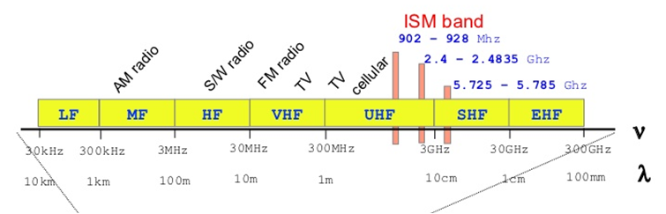
ISM频段
ISM频段的英文是Industrial Scientific Medical Band，即工业、科学、医学频段。就是每个国家对本国的工业机构、科学机构、医学机构开放的的无线电频段。每个国家对各自的ISM频段的定义都各有不同，但是2.4GHz~2.5GHz频段确实各国通用的。Wi-Fi、Bluetooth、ZigBee都在这个频段中。

Slide 12
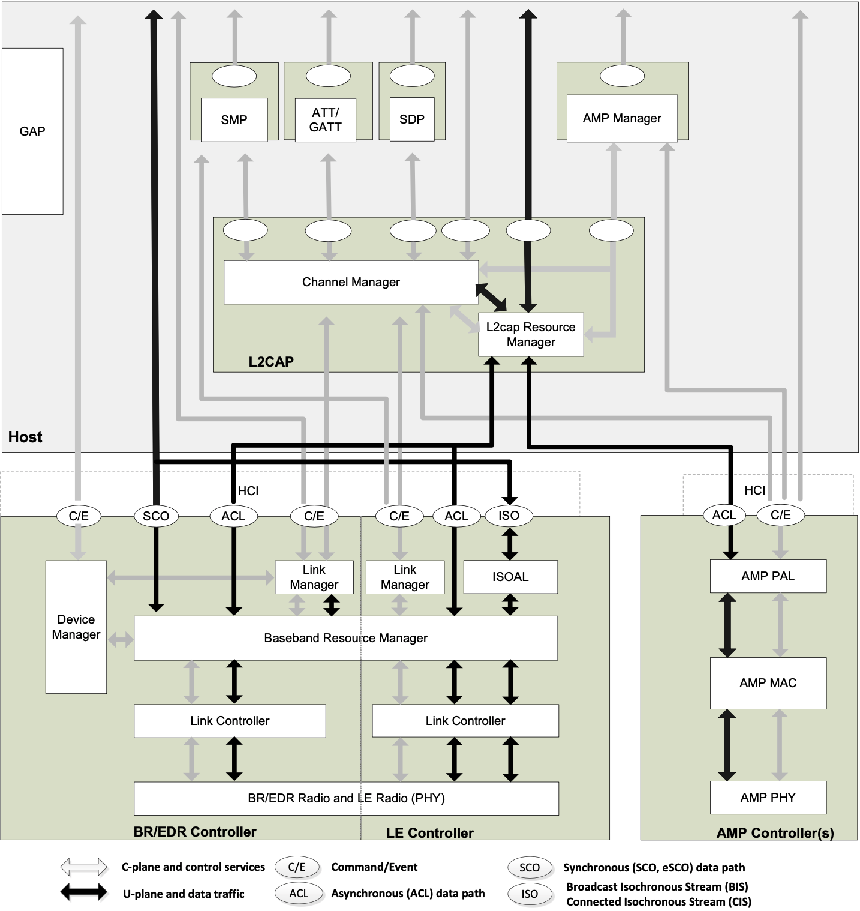
蓝牙协议栈
BLE协议栈也有着非常复杂的规范和结构。我们先来看一下蓝牙核心规格v5.2, Vol 1,Part A, 2中描述蓝牙协议系统结构的一张框图。这是完整的蓝牙系统结构框图，包括了传统蓝牙、高速蓝牙和低功耗蓝牙。
图中内容很多，看起来很复杂。我们不用细看，先看一下大的框架结构就行了。可以看到，系统主要分为上下两个部分。上面一半称为Host（主机），下面一半称为Controller（控制器）。Controller又分为3部分，BR/EDR Controller属于传统蓝牙，LE Controller属于低功耗蓝牙，AMP Controller属于高速蓝牙。

Slide 13
BLE协议栈
这是一个典型的BLE系统的结构图。中间的两层Host和Controller就是BLE协议栈。看起来感觉和之前那张图不太一样，因为我们只把属于BLE的部分拿了出来，而把传统蓝牙和高速蓝牙的部分去除了。其中每一层的作用，就是我们后续课程的主要讲述内容。

Slide 14


下一节预告
基本词汇和句式
--Link Layer

